Slide 1
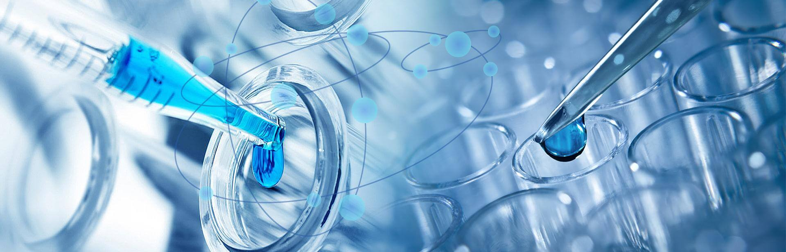
医院感染控制知识培训
汇报人：优品PPT 时间：20XX.XX

Slide 2
目录
医院感染相关知识
医院环境消毒与监测
手卫生
医疗废物管理
医院协会患者安全目标

Slide 3
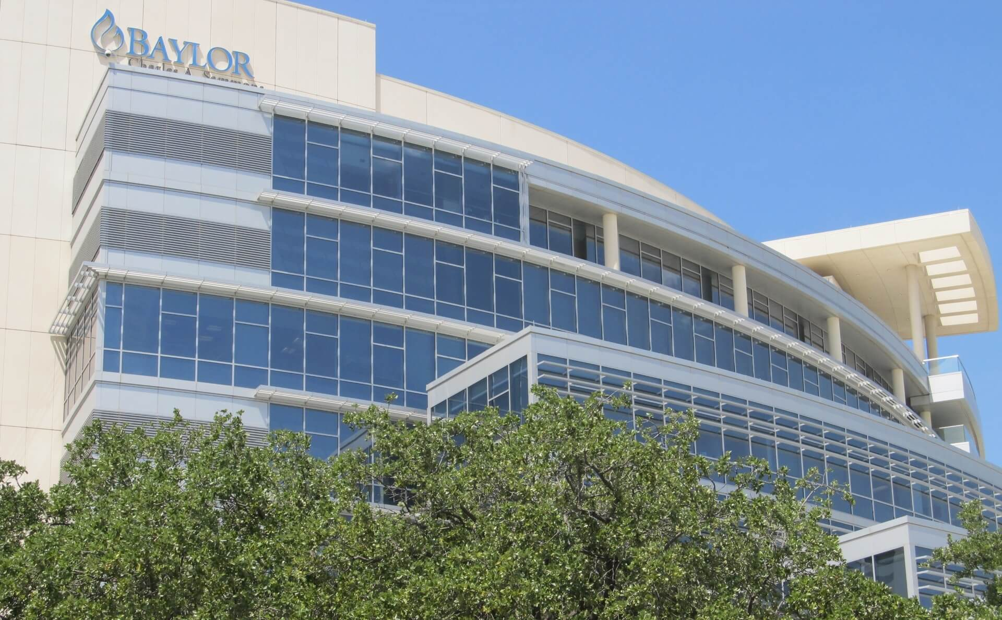
医院感染相关知识
https://www.ypppt.com/

Slide 4
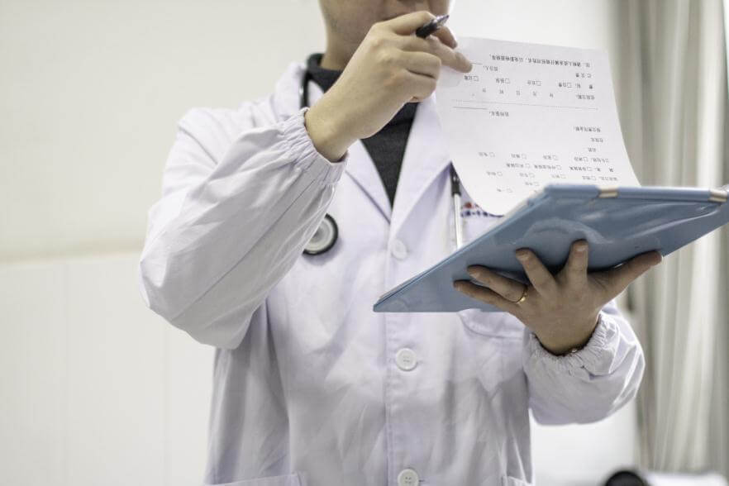
医院感染的定义
医院感染：
是指住院病人在医院内获得的感染，包括在住院期间发生的感染和在医院内获得出院后发生的感染，但不包括入院前已开始或入院时已存在的感染。医院工作人员在医院内获得的感染也属医院感染。
医院感染暴发：
是指在医疗机构或其科室的患者中，短时间内发生3例以上同种同源感染病例的现象。

Slide 5
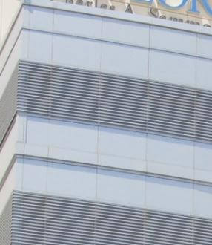
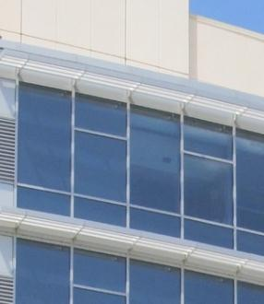
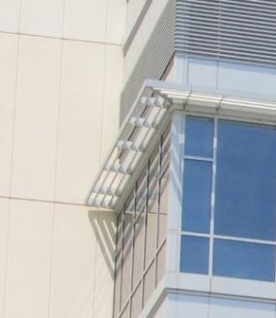
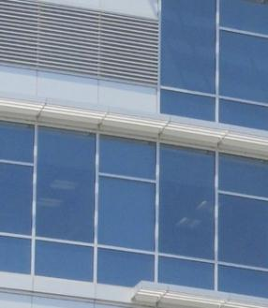
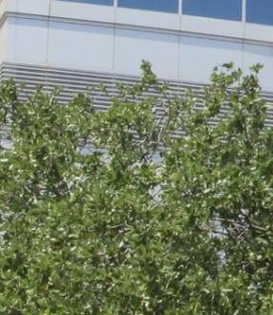
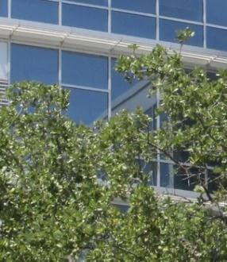
医院感染的危害
1
增加病死率
原有病情加重
2
延长住院时间
流行趋势增高
平均每例感染病人延长住院时间15-18天
3
增加医疗费用
职业暴露危害
4
引起医疗纠纷
细菌耐药增加
医源性感染、交叉感染医院负有责任

Slide 6

医院感染分类
医院感染按其病原体的来源可分两类:
即外源性感染和内源性感染
1.外源性感染也称交叉感染,是指引起感染的病原体来自病人体外，如病人与病人、病人与医务人员、病人与环境。
2.内源性感染也称自身交叉感染,是指引起感染的病原体来自本人体内或体表的正常菌群或条件致病菌，如肠道、口腔、呼吸道、阴道及皮肤等部位的微生物。

Slide 7

下列情况肯定为获得性医院感染
有明确潜伏期的感染，自入院时计算起，超过其常规潜伏期而发生的感染。
没有明确潜伏期的感染，发生在入院48小时以后者。
病人发生的感染是上次住院期间获得的。
在原有医院感染的基础上又出现其他部位新的感染（除外脓毒症的迁徙病灶）。
在已知病原体的原有感染部位又分离到新的病原体（除外污染菌，复数菌或混合感染），属另一次医院感染。
新生儿经产道获得的感染。分娩过程中和产后
住院中由于治疗措施而激活的感染。
医务人员在医院工作期间获得的感染。

Slide 8

下列情况不属于医院感染
在皮肤、粘摸开放性伤口只有细菌定植而无临床症状或体征者。
由损伤而产生的炎症或由非生物因子刺激产生的炎症。
婴儿经胎盘获得的感染，如单纯疱疹、弓形体病、水痘等，弓形体发生在出生后48小时以内者。
患者原有的慢性感染在医院内急性发作。
与并发症或入院时已存在的感染有关的感染，除非病原体或症状强烈提示为医院内感染。

Slide 9
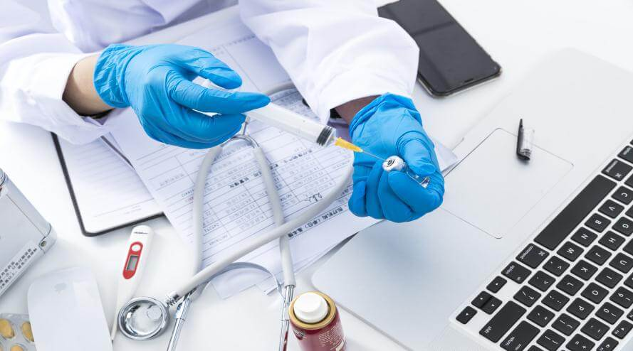
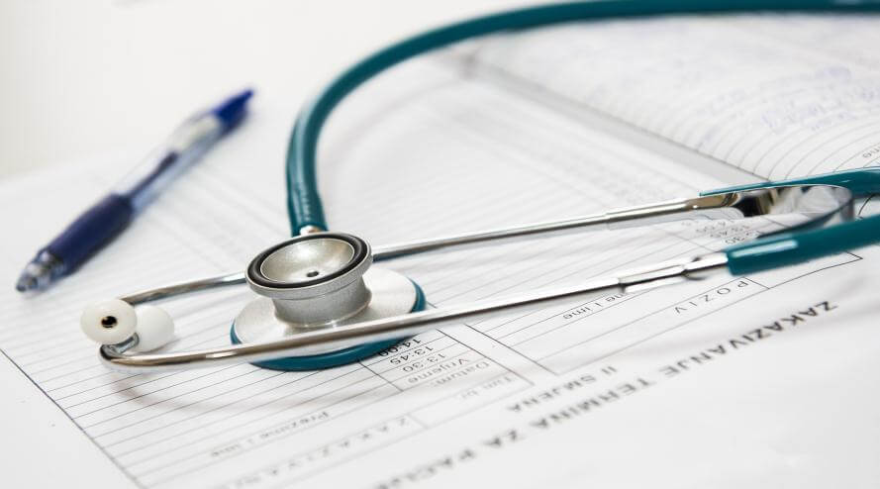
医院感染的传播过程
医院感染的传播过程的3个环节
传染源
传播途径
易感人群
医院感染可发生于
门诊病人
住院病人
医务人员
陪护人员
★主要发生于住院病人

Slide 10
医院感染的来源
内源性指来自身体部位如皮肤、鼻、口腔、胃肠道、阴道的细菌感染，这些部位正常情况下有细菌定植。
外源性指来自病人身体之外。如陪护人员，医务人员，探视者，医疗器械及医院环境等。
易感宿主
1.老年人及婴幼儿；
2.严重基础病（白血病、尿毒症、肝硬化、糖尿病、恶性肿瘤等）；
3.接受外科手术及各种创伤性诊疗操作，直接破坏机体屏障防御者；
4.接受各种免疫抑制剂，如放疗、化疗和肾上腺皮质激素等治疗的患者；
5.长期使用抗菌药物改变正常菌群，引起菌群失调的患者。

Slide 11
医院感染的控制
外源性感染的控制
内源性感染的控制
改善医院环境，加强消毒隔离。
加强供应室和一次性医用器材管理。
培训和督查增强无菌观念。
加强手卫生。
合理使用抗感染药物。
尽量减少侵入性操作。
加强患者的抵抗力，如合理营养、充足睡眠。

Slide 12
医院感染管理措施
医院感染质量控制标准
医院感染发病率<10%
无菌切口甲级愈合>98%
无菌切口感染率<0.5%
医院感染病历首页填写漏报率<20%
一人一针执行率100%
抗菌药物使用率<50%
感染病人标本送检率>70%
消毒、无菌原则
合理使用抗生素
重点部门感染管理
一次性使用医疗器械的管理
消毒器械的管理
污水、污物的处理
行业PPT模板http://www.1ppt.com/hangye/

Slide 13
感染预防与控制新观点
中心静脉置管贴膜不需更换，除非病人高热
不主张用消毒液清洗会阴，用清洁干净的水冲洗即可。
房间只要开窗通气透气 空气流通
1
2
3
4
5
6
7
中心静脉置管贴膜不需更换，除非病人高热
不主张行膀胱冲洗，仅限于前列腺摘除术后防止血液凝块形成而冲洗。
采用消毒剂抹洗床单位。
病室环境地面不必使用消毒剂，有水就有细菌，清洁干燥即可

Slide 14
医院环境消毒与监测

Slide 15
环境监测
环境 类别 | 范 围 | 标 准
 |  | 空气 物体表面 医务人员手
Ⅰ | 层流洁净手术室、层流洁净病房 | ≤10 ≤5 ≤5
Ⅱ | 普通手术室、产房婴儿室、早产儿室普通保护性隔离室供应室无菌室、烧伤病房、重症监护室 | ≤200 ≤5 ≤5
Ⅲ | 儿科病房、妇产科检查室、注射室、换药室、治疗室、供应室清洁区、急诊室、化验室、各类普通病房和房间 | ≤500 ≤5 ≤5
Ⅳ | 传染科及病房 | － ≤15 ≤15

Slide 16
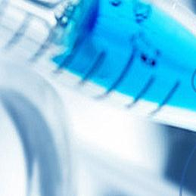

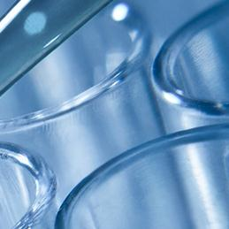
紫外线灯效果的监测
每月由科室自行进行紫外线灯效果的监测。
监测方法：开开启紫外线灯分5分钟后，将指示卡置紫外线灯下垂直距离米1米处， 将图案一面朝向灯管照射，1 观察指示卡的颜色变化， 将其与标准色块比较，读出照射强度.
结果判定： 普通30W直管紫外线灯，新灯辐照强度≥90uw/cm²为合格为合格中；使用中紫外线灯辐照强度≥70 uw/cm²为合格；强度30W高强度紫外线新灯的辐照强度≥ 180uw/cm

Slide 17


消毒、灭菌质量管理
强化先清洗后消毒的理念
凡进入人体组织或灭菌器官的医疗用品必须灭菌
凡接触皮肤黏膜的器具和用品必须消毒
用过的医疗器材和物品应洗干净---消毒灭菌
感染病人用过的物品应实行“双消”
消-----洗-----消
采用标准预防，将所有患者视为感染性患者，既要防止血源性疾病的传播，又要防止非血源性疾病的传播，强调医患之间的双向防护。

Slide 18

重视清洗
彻底清洗：器械的干净度决定消毒灭菌的效果
尽快清洗：防止血液、体液等有机物干燥
注重细节：结构复杂的器械应拆开清洗。打开所有关节，采用手工刷洗方式，应加入医疗器械专用的清洗剂（多酶），必要时采用超声清洗。
加酶组合格率99.2%大于非加酶组92.6%

Slide 19
新消毒灭菌方法
目前临床上以低温灭菌方法的研究非常活跃
灭菌剂 | 机制 | 温度°c | 浓度
环氧乙烷 | 碱基化 | 30-60 | 6001200mg/L
甲醛 | 碱基化 | 60-80 | 8-15mg/L
戊二醛 | 碱基化 | 25 | 10-50mg/L
二氧化氢 | 氧化 | 30 | 0.5-5mg/L
臭氧 | 氧化 | 30 | 8-10%
过氧乙酸 | 氧化 | 50-55 | 0.20%
酸化水 | 氧化 | 常温 | 10-50mg/L

Slide 20

与医院消毒相关的定义
清洁: 通常用清洁剂或酶,或机械作用,也可借助水或几者兼之,去除物体表面的异物,如血液,污物,蛋白质.
去污: 用物理或/和化学方法去除物体上有害微生物以便于进一步处理的过程.
消毒：清除或杀灭外环境中媒介物污染的病原微生物及其他有害微生物的过程.
灭菌：完全杀灭或去除外环境中媒介物携带的一切微生物的过程；包括致病微生物与非致病微生物，也包括细菌芽孢和真菌孢子。

Slide 21




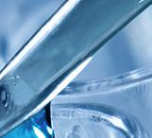


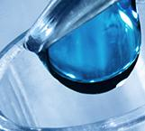




高度危险物品
定义：进入人体无菌组织、器官或血流系统或血液从中流过的物品，一旦被微生物污染（包括细菌芽胞），感染的危险性较高。例如：外科器械，血管（介入）导管，移植物，活检钳，针头，腹腔镜，透析器，口腔科（牙科）接触病人伤口的器械和用品，换药器械和用品，移植物，各种穿刺包等。
要求一定要灭菌！灭菌方法：压力蒸汽，
首选：环氧乙烷（EO）
等离子体灭菌（HP-Plasma）
化学灭菌,如:2％戊二醛浸泡10小时以上

Slide 22
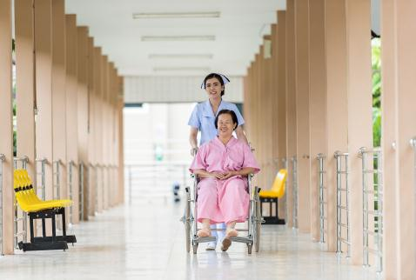
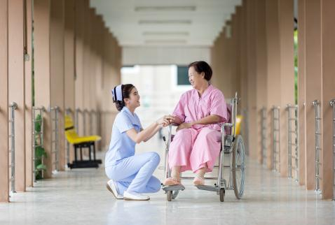
中度危险物品
定义：与粘膜或破损皮肤接触,并不进入人体无菌组织,微生物污染后可造成中等度危害。 例如：体温表，氧气湿化瓶，呼吸机管道， 胃肠内镜，气管镜，口罩，麻醉机管路，压舌板， 喉镜，便器，口腔科检查器械，扩阴器等。
要求高水平消毒。
消毒方法：2％戊二醛 含氯消毒剂 碘伏、75％酒精

Slide 23

低度危险物品
仅与人体完整皮肤接触的物品,一般情况下无害,若被大量微生物污染时可造成危害。例如：血压计，听诊器，痰盂，毛巾，面盆，餐具，地面，墙面，桌椅，被褥，床，便盆 ，病历夹，门把手，水龙头，拐杖， 床垫等。
要求低水平消毒。
消毒方法：清洗，机械除菌。
总之，应根据物品污染后的危险程度选择消毒灭菌方法。

Slide 24
消毒、灭菌工作中的自我保护
消毒因子大多是对人有害的，因此，在进行消毒时工作人员一定要有自我保护的意识和采取自我保护的措施，防止消毒事故和消毒操作方法不当对人的伤害。
液体化学消毒、灭菌剂：防止过敏和对皮肤粘膜的伤害。
紫外线、微波消毒：防止对人的直接照射。
处理锐利器械：应避免对人损伤。
气体化学消毒、灭菌剂：防止有毒消毒气体的泄漏，经常检测消毒环境中气体的浓度，对环氧乙烷气体灭菌还应防止燃烧和爆炸事故。
热力灭菌：干热灭菌时防止燃烧；压力蒸汽灭菌防止爆炸事故及操作人员的灼伤事故。

Slide 25
手卫生
Notes:
https://www.ypppt.com/

Slide 26






护士、医师和其他医务人员做一个简单的操作都可能增加手上的细菌1100-1000，如：
把病人从床上扶起来
测量血压或脉搏
接触病人的手
给病人翻身
接触病人衣服或床单
接触床头柜、床垫、输液泵

Slide 27
手卫生最重要的理由?
有关手卫生的名词术语
去污
防止细菌从家庭到医院
防止细菌从医院到家庭
防止医院内感染
手卫生：为洗手、卫生手消毒和外科手消毒的总称。
洗手：用不含抗菌剂的普通肥皂/液和流动水洗手,仅能去除手部皮肤污垢、碎屑和部分致病菌的过程。
卫生手消毒：指医务人员使用速干手消毒剂揉搓双手，以减少手部暂居菌的过程。
外科手消毒:指医务人员在外科手术前用肥皂（液）和流动水洗手，在用手消毒剂或杀灭手部暂居菌，长居菌的过程。

Slide 28

洗手指征
1、接触病人粘膜、破损皮肤或伤口前后，接触病人的血液、体液、分泌物、排泄物、伤口敷料之后。
4、处理清洁、无菌物品之前，处理污染物品之后。
2、直接接触病人前后，接触不同病人之间，穿脱隔离衣前后。
5、配餐前。
3、带手套前、脱手套后进行卫生洗手。（带手套不能替代洗手）
6、手有可见的污染物或者被病人的血液、体液有等蛋白性物质污染后。

Slide 29
消毒指征
1.护理免疫力低下的病人之前。
2.出入隔离病房、重症监护病房等重要部门前后。
消毒指征
4.从同一病人污染部位移动到清洁部位时，手部有明显污染物时。
3.需双手保持较长时间抗菌活性时。
5.接触具有传染性的血液、体液和分泌物以及被传染性致病微生物污染的物品后。
6.双手直接为传染病病人进行护理或处理传染病人污染物后。

Slide 30
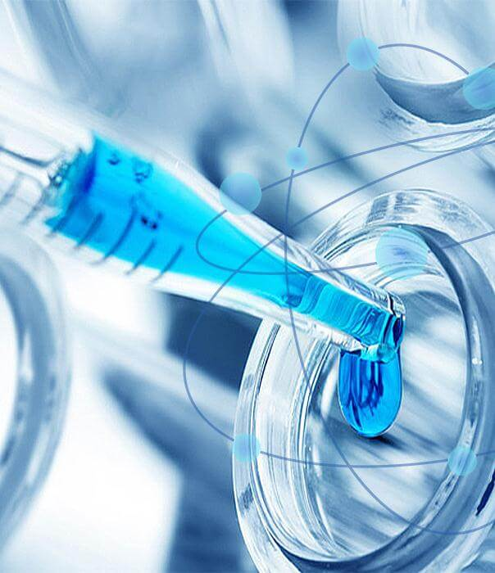
五个重要时刻
两前：
三后：
体液暴露后
接触患者之前
接触患者后
无菌操作之前
接触周围环境后

Slide 31


1. 掌心对掌心搓揉
2. 手指交叉，掌心对手背搓揉
3. 手指交叉，掌心对掌心搓揉
6.指尖在掌心中搓揉
4. 双手互握搓揉手指
5.拇指在掌中搓揉

Slide 32
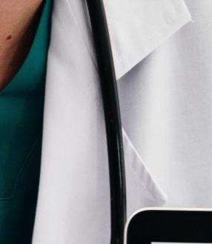
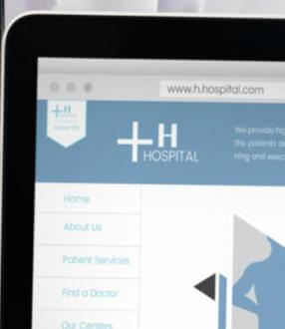
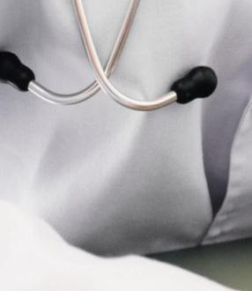
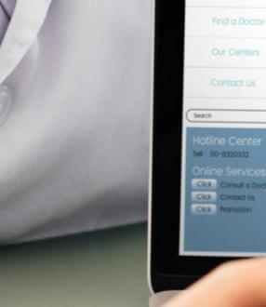



洗手方法：
采用流动水洗手，使双手充分浸湿；
取适量肥皂或者皂液，均匀涂抹至整个手掌、手背、手指和指缝；
认真揉搓双手至少15秒钟，应注意清洗双手所有皮肤，清洗指背、指尖和指缝，具体揉搓步骤为：
①掌心相对，手指并拢，相互揉搓；
②手心对手背沿指缝相互揉搓，交换进行；
③掌心相对，双手交叉指缝相互揉搓；
④右手握住左手大拇指旋转揉搓，交换进行；
⑤弯曲手指使关节在另一手掌心旋转揉搓，交换进行；
⑥将五个手指尖并拢放在另一手掌心旋转揉搓，交换进行；
⑦必要时增加对手腕的清洗。
在流动水下彻底冲净双手，擦干，取适量护手霜护肤。

Slide 33
医疗废物管理

Slide 34
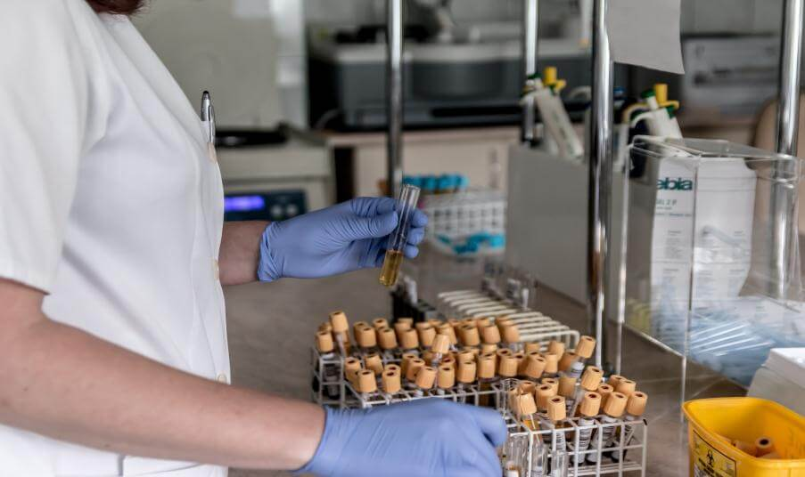

医疗废物的概念
医院废物：泛指医院所有需要丢弃、不能再利用的废弃物，包括生物性和非生物性的，也包括所有生活垃圾。
医疗废物：指医疗卫生机构在医疗、预防、保健以及其他相关活动中产生的具有直接或间接感染性、毒性以及其他危害性的废物。

Slide 35

医疗废物的分类
医院废物
医疗废物
感染性
化学性
生活垃圾
可回收
损伤性
病理性
药物性
不可回收

Slide 36

感染性废物
特征：携带病原微生物，具有引发感染性疾病传播危险的医疗废物
被病人血液、体液、排泄物污染的物品(棉球、棉签、纱布、引流棉条及各种敷料，医疗机构收治的隔离传染病病人或者疑似传染病病人产生的生活垃圾。
病原体的培养基、标本和菌种、毒种保存液。
各种废弃的医学标本，
废弃的血液、血清
使用后的一次性使用医疗用品及一次性医疗器械视为感染性废物。

Slide 37
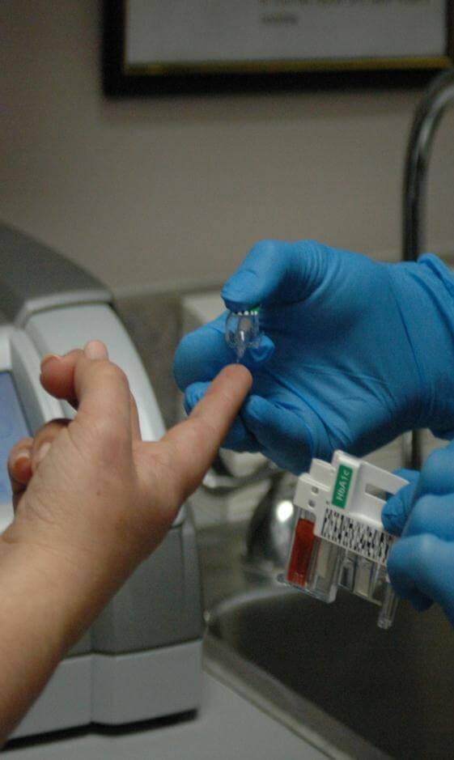
损伤性废物：
药源性废物
特征：能够刺伤或者割伤人体的废弃医疗锐器
特征：过期、淘汰、变质或者被污染的废弃的药品
包括：废弃的一般性药品，如：抗生素、非处方类药品等，废弃的细胞毒性药物和遗传毒性药物，包括：致癌性药物 如：环孢霉素、环磷酰胺、硫替派等。可疑性致癌性药物，如：顺铂、丝裂霉素、阿霉素、苯巴比妥等，免疫制剂，废弃的疫苗、血液制品等;
包括：医用针头、缝合针、各种医疗锐器、手术刀、备皮刀、载玻片、玻璃试管

Slide 38
病理性废物
化学性废物
特征：具有毒性、腐蚀性、易燃易爆的废弃的化学物品
特征：诊疗过程中产生的人体废弃物和实验动物尸体等。
包括：手术及其他诊疗过程中产生的废弃的人体组织、器官等，医学实验动物的组织、尸体；病理切片后废弃的人体组织等；
包括：医学影像室、实验室废弃的化学试剂，废弃的过氧乙酸、戊二醛等化学消毒剂，废弃的汞血压计、汞体温计等；

Slide 39

不属于医疗废物的物品
对于各种玻璃（一次性塑料）输液瓶（袋）、青霉素及头孢类抗生素的废弃瓶、未被病人血液、体液、排泄物污染的，不属于感染性废物，不必按医疗废物要求处理。
玻璃安瓿、玻璃输液瓶（可回收)
输液软袋（可回收）

Slide 40


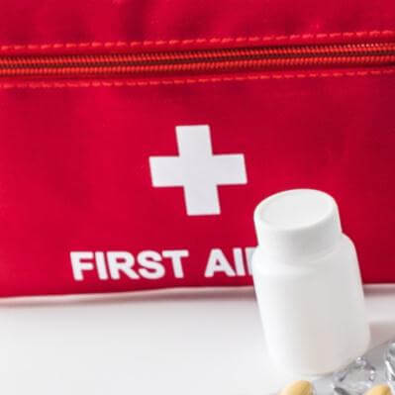
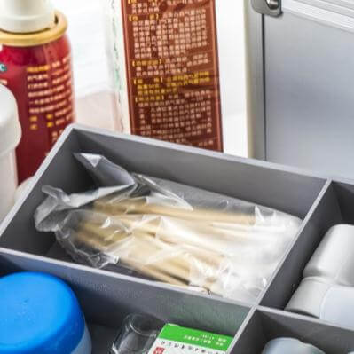
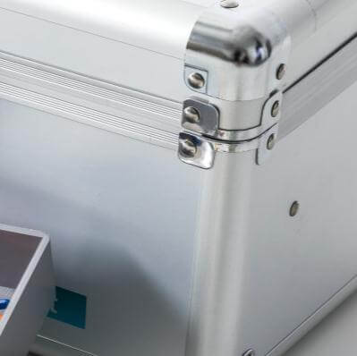








医疗废物的分类收集
使用分色垃圾袋、密闭转运
收集黄色性、病理性、药源性医疗废物
收集红色性和化学性废物
收集黑色垃圾

Slide 41
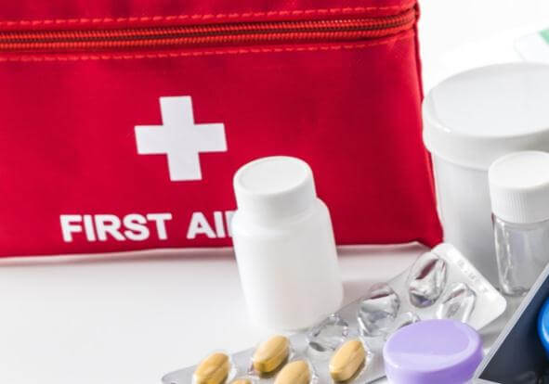
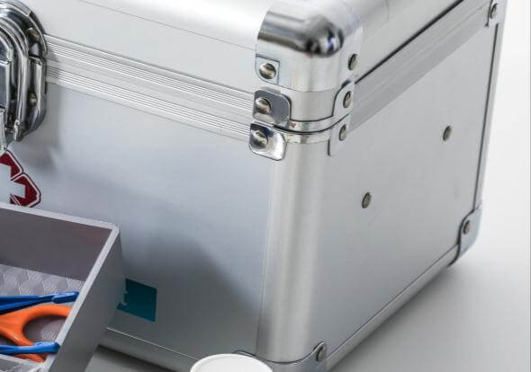
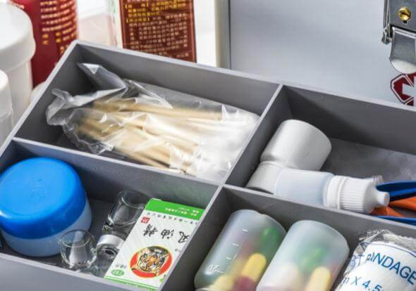
医疗废物管理
基本原则：
保护环境和自然资源
维护人类的健康和安全
减量化、无害化、资源化

Slide 42
医疗废物管理要求
制定医疗废物流失、泄漏、扩散和意外事故应预案
专人负责
明确废物交接登记
及时进行环境清洁和消毒
执行废物登记、填写和保存转移联单（医院与环保公司之间）
制度管理
做好个人防护

Slide 43
医疗废物的管理
医院废物在医院内运送过程中，产生地处置负责人员和运送人员及暂存处专管员要严格交接手续并做好记录，记录内容包括：部门、日期、类别、数量，并双签名。
暂存容器（不包括利器盒）必须及时清洗消毒。（每天刷洗）
值班护士检查
保洁员提出、封口、称重
写、贴标识
登记、签名
保洁员放置暂存处

Slide 44
医疗废物管理中存在的问题
1
2
3
4
5
6
垃圾混放、分类不清
生活垃圾中混有医疗废物
注射器混入可回收玻璃瓶类、塑料类废物
针头等锐器未弃入锐器盒，与感染性废物混放
医疗用具的外包装弃入黄色垃圾袋
锐器盒过满。穿刺针头外露，致废物遗撒；或未加盖致锐器暴露
医疗废物未做到密闭存放，包装袋上无分类不干胶标识
因锐器混入黄色垃圾袋穿透袋壁致污物渗漏，污染扩散；
病房医废交接管理问题
保洁员封口不严密
未规范登记“医疗废物交接登记本”
未写、未贴医废黄色不干胶标识
未分类暂存至科室暂存点
护士监管不到位，
医疗废物交接登记本用完后保存不善（感控护士保存三年）

Slide 45

禁止医疗废物弃入生活垃圾桶！
损伤性医疗废物需弃入锐器盒！

Slide 46
WHO(病人安全研究）
每天有10%刚入院患者遭遇安全事件
20%患者住院期间至少遭遇1件安全事件
每年上千万患者因不安全医疗事件致残或死亡
在医疗不安全问提上，护理安全问题占40%
不安全事件导致每年费用达几百亿美金
这些不安全事件50%可以预防
WHO
病人安全研究

Slide 47
患者安全问题引起世界范围的高度重视
2005-2008年
2007年
2011年
2004年
2006年
中国启动“医疗安全不良事件报告系统”
三级医院评审要求实施“非惩罚性护理不良事件”报告制度
护士节主题：保证安全的护士配置，保障患者的生命安全
“医院管理年”核心：患者安全
WHO成立：患者安全世界联盟

Slide 48
医院协会患者安全目标

Slide 49

（一）严格执行查对制度，正确识别患者身份
身份查对：床头卡、腕带（床号、姓名、性别、住院号、诊断等）至少同时使用两种信息，姓名，住院号（同名同姓、同音不同字）禁止使用方间号或床号作为唯一的证据
（二）强化手术安全核查，
防止手术患者、手术部位及术式错误
须完成各项术前检查与评估工作，全部完成后方可下达手术医嘱（心肺等脏器的检查、评估，） (告知:如手术同意书、麻醉同意书、输血同意书等）

Slide 50

加强医务人员有效沟通、完善医疗环节交接制度，正确及时传递关键信息
1.交接双方同时交接并查看患者；上一班与下一班交接必须认真交接清楚
2.保证正确执行医嘱
(1)在门诊和住院患者常规诊疗活动中，必须以书面方式下达医嘱.
(2)医嘱准确无误，双人核对医嘱正确方可执行
(3)非紧急抢救情况，不得下达或执行口头医嘱（执行口头医嘱时，护士要大声复诵确认，经医生确认无误方可执行，留安瓿查对；抢救结束后督促医生6小时内补开医嘱。）
(4)无医嘱护士不能擅自用药

Slide 51
医院感染控制知识培训
汇报人：优品PPT 时间：20XX.XX

Slide 52
更多精品PPT资源尽在—优品PPT！
www.ypppt.com
PPT模板下载：www.ypppt.com/moban/ 节日PPT模板：www.ypppt.com/jieri/
PPT背景图片：www.ypppt.com/beijing/ PPT图表下载：www.ypppt.com/tubiao/
PPT素材下载： www.ypppt.com/sucai/ PPT教程下载：www.ypppt.com/jiaocheng/
字体下载：www.ypppt.com/ziti/ 绘本故事PPT：www.ypppt.com/gushi/
PPT课件：www.ypppt.com/kejian/
Notes:
模板来自于 优品PPT https://www.ypppt.com/

